Slide 1
Pricing Health Check
Diagnóstico competitivo y plan de acción 90 días para ElectroChile
MercadoLibre Chile · Audio + Computación · Mayo 2026
Julio Pradenas · Data Analyst Pricing

Slide 2
El problema en un número
Win rate de precio mínimo de ElectroChile, últimos 30 días
0%
¿Qué significa esto?
En tus 7 productos del catálogo MELI, eres el seller más caro o de los más caros.
Cobrás 165% más en promedio que el competidor más barato del mismo producto.
En 4 productos hay 11+ sellers cobrando menos.
de tus 7 productos best-seller capturan el precio más bajo del catálogo
Pricing Health Check · ElectroChile · MercadoLibre Chile
2 / 12

Slide 3
Tres hallazgos del diagnóstico
Análisis sobre 348 ofertas, 53 productos best-seller, 214 sellers
01
02
03
Brecha brutal
Logística no Full
Listing premium sin retorno
165%
5 / 7
gold_pro
más caro en promedio que el competidor más barato del mismo SKU
productos en self-shipping (xd_drop_off), donde el win rate es solo 3%
pagas más comisión sin ganar Buy Box implícito vs gold_special
Pricing Health Check · ElectroChile · MercadoLibre Chile
3 / 12

Slide 4
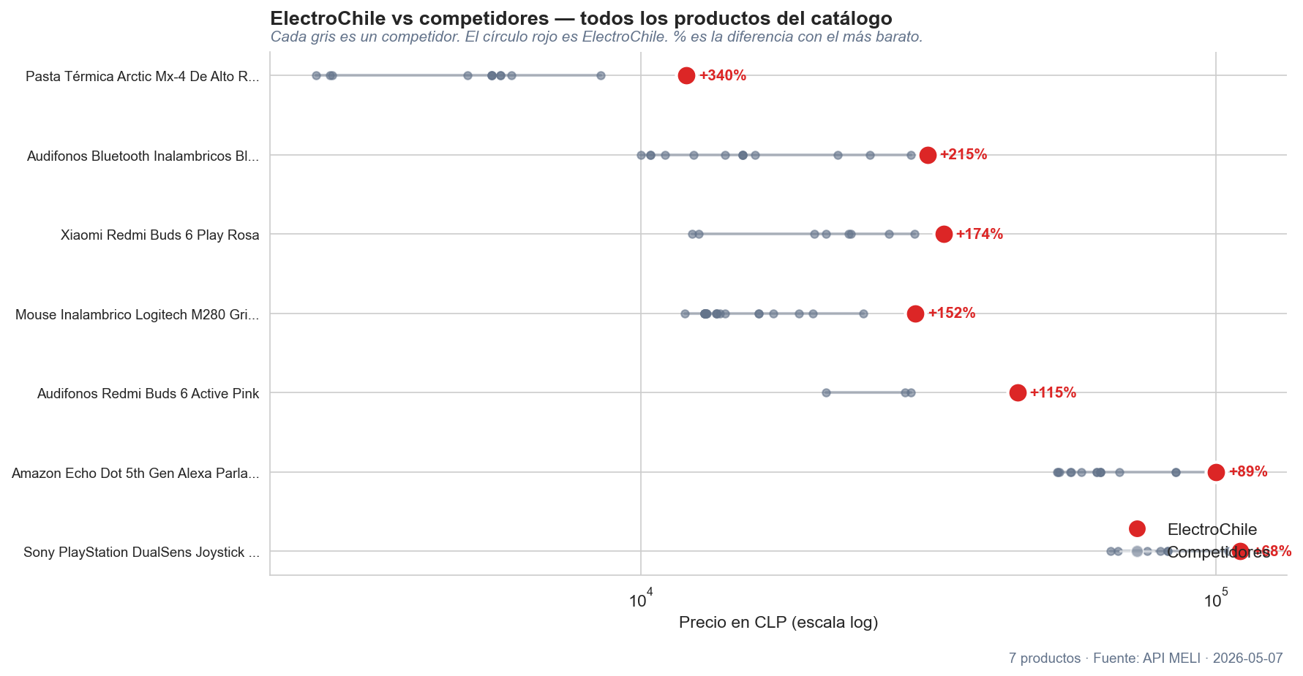
Tus 7 productos vs. competencia
ElectroChile (rojo) está siempre del lado caro del rango competitivo
Pricing Health Check · ElectroChile · MercadoLibre Chile
4 / 12

Slide 5
¿Por qué pasa esto?
Tres causas estructurales que se refuerzan entre sí
1.
Logística sin MELI Full
5 de tus 7 productos usan self-shipping. Sin Full, el win rate del catálogo cae a 3%. MELI prioriza ofertas con stock en su centro de distribución.
2.
Costos de adquisición no competitivos
El competidor más barato te vende un producto idéntico a un precio que probablemente está cerca de su costo. Si compraras al mismo costo, podrías bajar 30-50% manteniendo margen.
3.
Repricing manual sin datos competitivos
Sin un sistema que monitoree precios competidores en tiempo real, los ajustes manuales semanales llegan tarde. El catálogo MELI cambia a diario.
Pricing Health Check · ElectroChile · MercadoLibre Chile
5 / 12

Slide 6
Tres escenarios evaluados
Simulación cuantitativa sobre 7 productos, 90 días, modelo de mercado calibrado
Escenario | Mecanismo | Costo anual | ROI año 1
A · Reglas + alertas | Motor determinístico + bot Telegram | $570k CLP | +$12.6M
B · Thompson Sampling | Bandits sobre 4 puntos de precio | $2.28M CLP | −$27.5M
C · Tool comercial | Prisync / RepricerExpress | $2.57M CLP | +$13.9M
Bandits parecía la opción más sofisticada — y destruye margen. La sofisticación correcta es saber cuándo no usar.
Pricing Health Check · ElectroChile · MercadoLibre Chile
6 / 12

Slide 7
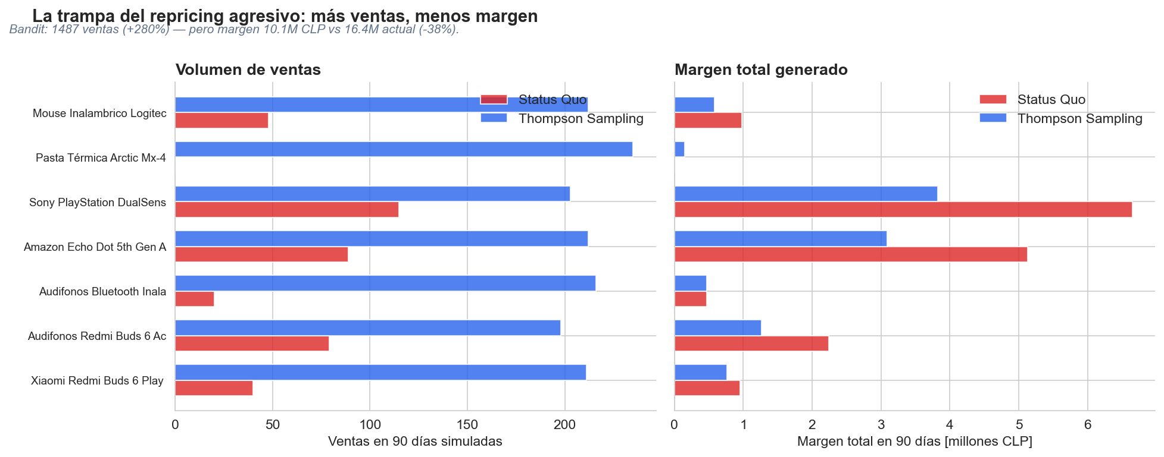
La trampa del repricing agresivo
Más ventas, menos margen — el caso del Escenario B
Bandits venden 3.8x más unidades pero generan 38% menos margen total. Antes de optimizar precios, hay que renegociar costos.
Pricing Health Check · ElectroChile · MercadoLibre Chile
7 / 12

Slide 8
Recomendación: Escenario A
Reglas + alertas + migración logística + tracking propio
Cuatro pilares secuenciales:
+$12.6M
1
Renegociar costos con proveedores en 3-5 SKUs prioritarios
2
Migrar 5 productos de self-shipping a MELI Full
CLP año 1
ROI neto vs status quo
3
Implementar motor de reglas + alertas Telegram
Inversión total: $1.07M CLP
4
Instrumentar tracking de visitas y conversiones (GA4)
Riesgo: bajo
Pricing Health Check · ElectroChile · MercadoLibre Chile
8 / 12

Slide 9
Roadmap 90 días
Tres pilares en paralelo después del kickoff
MES 1
MES 2
MES 3
Diagnóstico + Reglas v1
MELI Full + Tracking
Operación + Decisión
Sem 1: Kickoff y baseline
Sem 2: Setup técnico
Sem 3: Negociar costos
Sem 4: Motor reglas v1
Sem 5-6: Migrar 5 productos a Full
Sem 7: GA4 + dashboard Looker
Sem 8: Ajuste reglas v1.1
Sem 9-10: Auto-aplicación parcial
Sem 11: Análisis de impacto
Sem 12: Decisión continuar/escalar
Pricing Health Check · ElectroChile · MercadoLibre Chile
9 / 12

Slide 10
Cómo medimos el éxito
5 KPIs medibles a 90 días, con baseline cuantificado
KPI | Hoy | Target 90 días | Crítico para
Win rate de precio mínimo | 0% | ≥ 15% | Validar repricing
Productos en MELI Full | 2 / 7 | 5 / 7 | Validar logística
Margen total mensual | $1.4M CLP | $1.6M-$1.8M | Validar ROI
Recomendaciones aplicadas | 0% | ≥ 60% | Validar adherencia
Conversion rate (con tracking) | n/a | Establecer | Validar tracking
Pricing Health Check · ElectroChile · MercadoLibre Chile
10 / 12

Slide 11
Riesgos y mitigaciones
Lo que puede salir mal — y cómo lo manejamos
No se logra renegociar costos con proveedores
Alta
Limitar repricing solo a productos donde el costo es competitivo. Excluir SKUs sin margen.
Seller deja de aprobar recomendaciones
Media
Reducir frecuencia: alertas → resúmenes semanales. Auto-aplicar cambios menores tras 30 días.
MELI cambia política del catálogo
Baja
Mantener flexibilidad para pivotar a listings sueltos. Re-baseline cada 30 días.
Estacionalidad distorsiona métricas
Alta
Comparar contra mismo periodo año anterior si hay data. Marcar Cyber/Navidad como períodos atípicos.
Pricing Health Check · ElectroChile · MercadoLibre Chile
11 / 12

Slide 12
Próximos pasos
1
Confirmar disponibilidad de costos de adquisición por SKU
2
Asignar contraparte interna (1-2 hrs por semana)
3
Aprobar acceso de lectura del consultor a la cuenta MELI
4
Calendarizar reunión de kickoff (90 minutos)
Julio Pradenas
Data Analyst Pricing · Concepción, Chile
github.com/JulioPradenas/pricing-health-check-mlc

